Slide 1

手把手教你学littleVGL
主讲人 ：正点原子团队
硬件平台：正点原子开发板
版权所有：广州市星翼电子科技有限公司
教学平台：www.yuanzige.com 原子哥
淘宝店铺：http://openedv.taobao.com
技术论坛：www.openedv.com
公众平台：正点原子

Slide 2
手把手教你学littleVGL
lv_list列表

Slide 3
参考资料
参考资料
正点原子文档：littleVGL学习文档
littleVGL官方文档：
https://docs.littlevgl.com/zh-CN/html/index.html
全套视频观看：www.yuanzige.com

Slide 4
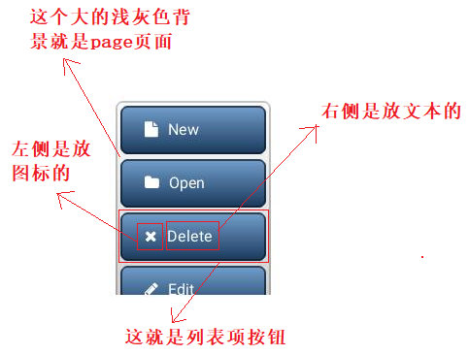
1.介绍
lv_list列表控件是由一个作为背景的page页面和一些作为列表项的按钮构成的,其中的每一个列表项按钮是由可选的左右俩部分构成,左侧是用来放图标的,右侧是用来放文本的,具体的构成示意图如下所示:

Slide 5
1.介绍
当lv_list列表中的列表项足够多时,lv_list列表就可以被滚动了,你可以通过
lv_list_add_btn(list, &icon_img, text)接口来给lv_list列表添加列表项按钮,icon_img就是按钮内部左侧的图标,跟lv_img图片章节中的图片源用法是一样的,text就是按钮内部右侧的文本,其中icon_img图标是可选的,当传入NULL值时,代表无图标,那么它占据的位置也会被释放出来留给文本使用,列表项按钮的宽度和lv_list列表控件的宽度保持一致,列表项按钮的高度是根据其内部的内容大小来自动确定的,具体值为内容的高度+padding.top+padding.bottom,按钮内部右侧的文本标签默认是具有LV_LABEL_LONG_SROLL_CIRC长文本模式的,也就说当文本内容足够长时,它是会进行循环滚动显示的,然后被添加的列表项按钮其实也是可以被删除的,直接使用lv_obj_del(btn)接口来删除就可以了,其中的btn就是lv_list_add_btn接口返回出来的对象,如果你想把列表中的所有列表项都给清空的话,那么你可以使用lv_list_clean(list)接口.
然后我们来说一下lv_list列表控件的手动导航,前提是列表控件中的列表项能够被滚动,否则手动导航API接口是无效的,使用lv_list_up(list)接口可以将列表底部的一个不可见列表项按钮往上移动一步,使此列表项按钮处于可见状态,或者使用lv_list_down(list)接口将列表顶部的一个不可见列表项按钮往下移动一步,同样使此列表项按钮处于可见状态,再或者使用lv_list_focus(btn, LV_ANIM_ON/OFF)接口将任意一个不可见的列表项按钮处于可见状态.

Slide 6
2.1主要数据类型
1.列表样式数据类型

Slide 7
2.2 API接口
1.创建列表
2.清空所有的列表项按钮
3.添加列表项按钮
4.删除某位置上的列表项按钮
5.是否使能列表的单选模式
6.让某列表项按钮处于选中状态
7.设置滚动条的模式
8.是否使能边缘半圆弧动画效果
9.设置动画时长

Slide 8
2.2 API接口
10.设置样式
11.获取列表项按钮内的文本内容
12.获取列表项按钮内的标签对象
13.获取列表项按钮内的图片对象
14.获取某列表项按钮所在的位置索引
15.将列表上移一步
16.将列表下移一步
17.将某列表项按钮处于可见状态

Slide 9
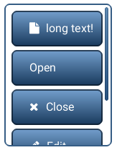
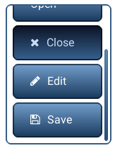
3.例程演示

Slide 10

感谢支持正点原子团队
硬件平台：正点原子开发板
版权所有：广州市星翼电子科技有限公司
学习平台：www.yuanzige.com
淘宝店铺：http://openedv.taobao.com
技术论坛：www.openedv.com

